Slide 1
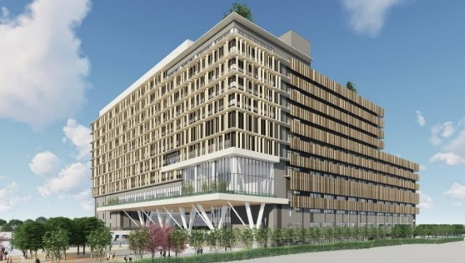
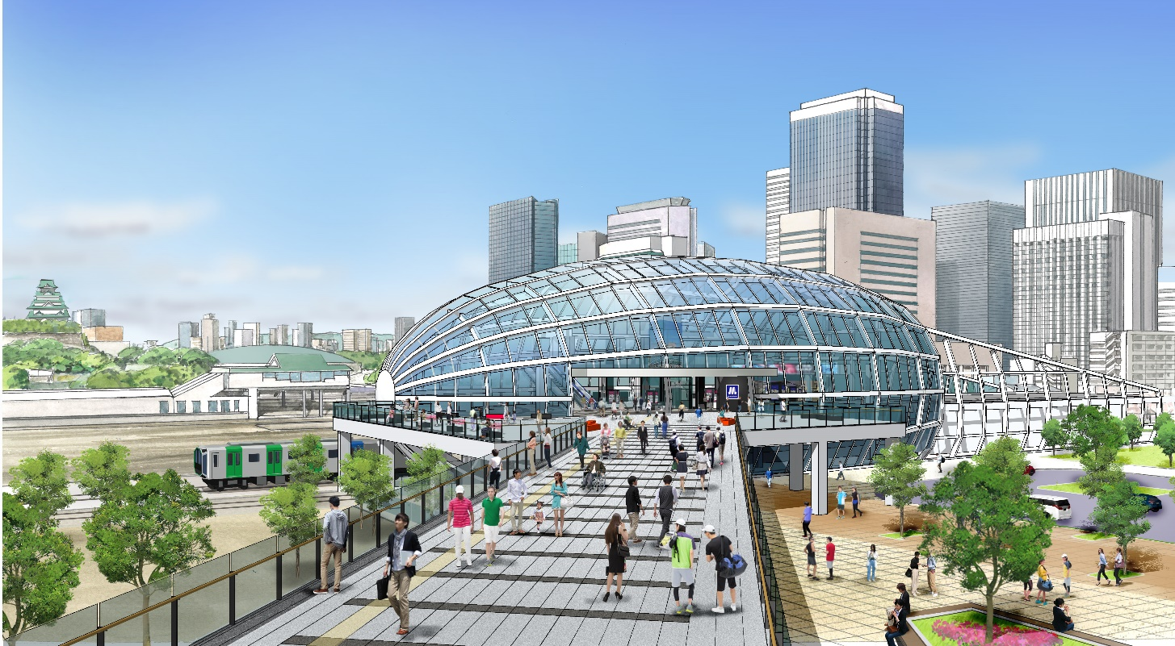
６．大阪城公園、大阪城東部地区、京橋・大阪ビジネスパーク、難波宮跡公園 ②大阪城東部地区のまちづくり
将来像
・新駅整備、歩行者空間整備とともに、Ａ・Ｂ・Ｃ地区の一体的な開発による2028年春のまちびらきをめざす。
【想定される開発の進め方】
【１.５期開発の取組イメージ】
C地区
B地区
A地区
大阪公立大学森之宮キャンパス（１期）完成イメージ
（２０２５年秋開設予定）
新駅完成イメージ
（２０２８年春開業予定）
※ 大阪公立大学HP
※ Osaka Metro発表資料

Slide 2
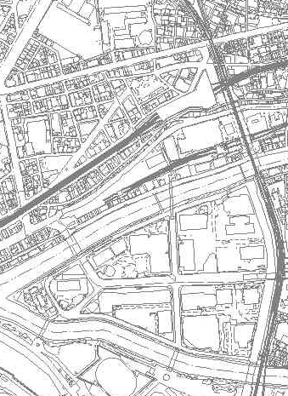
６．大阪城公園、大阪城東部地区、京橋・大阪ビジネスパーク、難波宮跡公園 ③京橋駅周辺の歩行者ﾈｯﾄﾜｰｸの向上と、OBPの再生
＜めざす姿＞
・京橋駅周辺では、国際観光拠点である大阪城公園に隣接した交通ターミナルとして、観光客など来訪者の誘致や滞在を図り、関西広域の観光資源を繋ぐハブ拠点を形成するとともに大阪ビジネスパーク（OBP）を災害時などリスク発生時の業務継続性に強い街として再生し、国際的なビジネス拠点の形成を図り、魅力ある複合的な国際拠点形成をめざす。
【京橋】
・大阪第4の乗降客数があるターミナルであるが、そのポテンシャルを十分に活かしきれていない。
・ターミナルに乗り入れる鉄道路線（ＪＲ環状線、JR東西線、Osaka Metro、京阪本線）相互間の乗換えや大阪ビジネスパークへの動線には多くの上下移動を伴い、また、歩行者動線も交錯している。
【大阪ビジネスパーク】
・大阪ビジネスパークはまちびらきから約30年経過し、今後大規模な改修・更新時期を迎えるにあたり、他の拠点開発と区別化できるコンセプトが必要となっている。
・地権者企業が防災・低炭素・スマートコミュニティをテーマとした取組を実施している。
・地権者企業からなる大阪ビジネスパーク協議会が一般社団法人として活動を開始し、京橋、大阪城公園との回遊性の向上に資するパークアベニューの活用（2015.10に社会実験）など、本格的なエリアマネジメントに向けた検討を開始している。
【京橋】
・ターミナル駅にふさわしい基幹商業機能のさらなる強化や高質な宿泊機能の導入等による駅前のポテンシャルの向上を図る。
・交通結節点としての機能整備と駅間や大阪ビジネスパークとの安全で快適な歩行者ネットワークの形成とともに、国際観光拠点としてのターミナル駅の機能拡充を図る。
【大阪ビジネスパーク】
・建物の大規模な改修・更新を迎えるにあたり、災害時などリスク発生時の業務継続性に強く、エリア全体の防災性や環境に配慮したまちとする。
・公開空地等と一体となるようパークアベュー*の活用を図るなど、歩行者空間を整備。
＊地区内の南北方向の道路の愛称
取組前
将来像
凡 例
 | 整備 済み | 整備 予定
民間都市開発
鉄道駅相互間の連携強化
京阪京橋駅
ＪＲ京橋駅
Osaka Metro
京橋駅
歩行者ネットワークの強化
東西線・学研都市線
パークアベニューの活用
大阪ビジネスパーク駅
弁天
抽水所
読売テレビ
新社屋
社会実験の様子

Slide 3
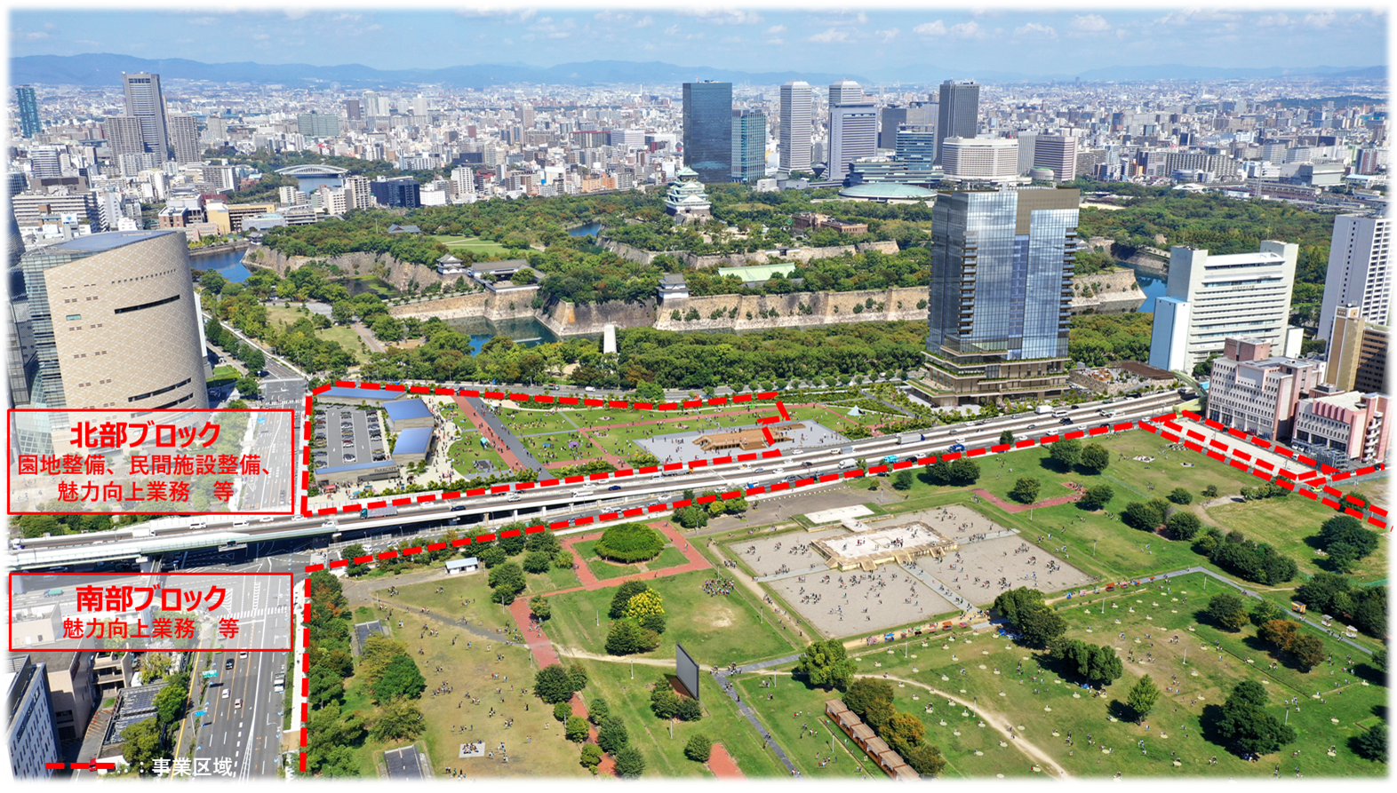
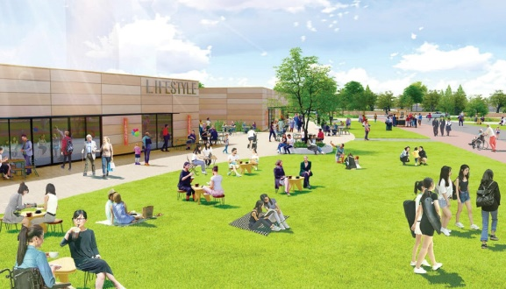
６．大阪城公園、大阪城東部地区、京橋・大阪ビジネスパーク、難波宮跡公園 ④難波宮跡公園
＜めざす姿＞
・2025年の大阪・関西万博を契機に、北部・南部ブロック一体となった様々な取組を行い、難波宮跡への集客力を高め、難波宮の知名度向上をめざす。
完成予想パース※
・北部ブロックについて、10年以上フェンスで囲まれた空地の状態となっており、都市の景観において課題がある。また、大阪城公園や西部・南部ブロックとの結節点でありながらその機能を果たせていない。
・南部ブロックは大極殿基壇の復原や回廊などの遺構表示等の整備がなされ、暫定的に解放されている。
・南北ブロック一体で取組を行う事業者を決定。
・北部ブロックでは、Park-PFIを用い、難波宮跡のイメージを体感できる公園整備を行う。
・周辺の歴史的観光資源である大阪城公園及び大阪歴史博物館、さらには大阪府内への文化財をはじめとした歴史的な観光資源とも連携し、難波宮跡への集客力を高める。
・万博開催後もその知名度向上に向けた取組を持続させ、「進化し続ける史跡」をめざして、将来にわたって多くの人が集まり交流する空間に育てていく。
取組前
将来像
南方面からの鳥瞰図
北部ブロックの公園整備（西側）
※提案段階のものであり、今後の協議により変更となる場合があります。

